Slide 1
S kudi si? Čigov si? Naš si!
Projekt zavičajne nastave OŠ Juršići

Slide 2

Cilj projekta
Osvijestiti utjecaj migracije na naš identitet
Prepoznati posebnost lokalnog, regionalnog i nacionalnog identiteta
Posjetiti mjesta sjećanja vezanih za migraciju i promicati kulturu sjećanja
Spoznati vrijednost osobnog identiteta i važnost tolerancije u globalnom kontekstu
Spoznati važnost inkluzije i prihvaćanja različitosti kao temelj našeg društva
Suočiti se s povijesnim činjenicama koje su oblikovale naši identitet tijekom prošlosti

Slide 3
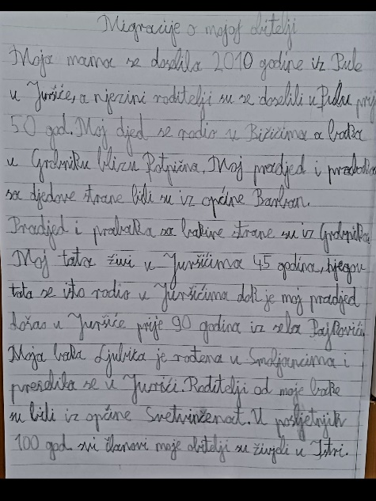
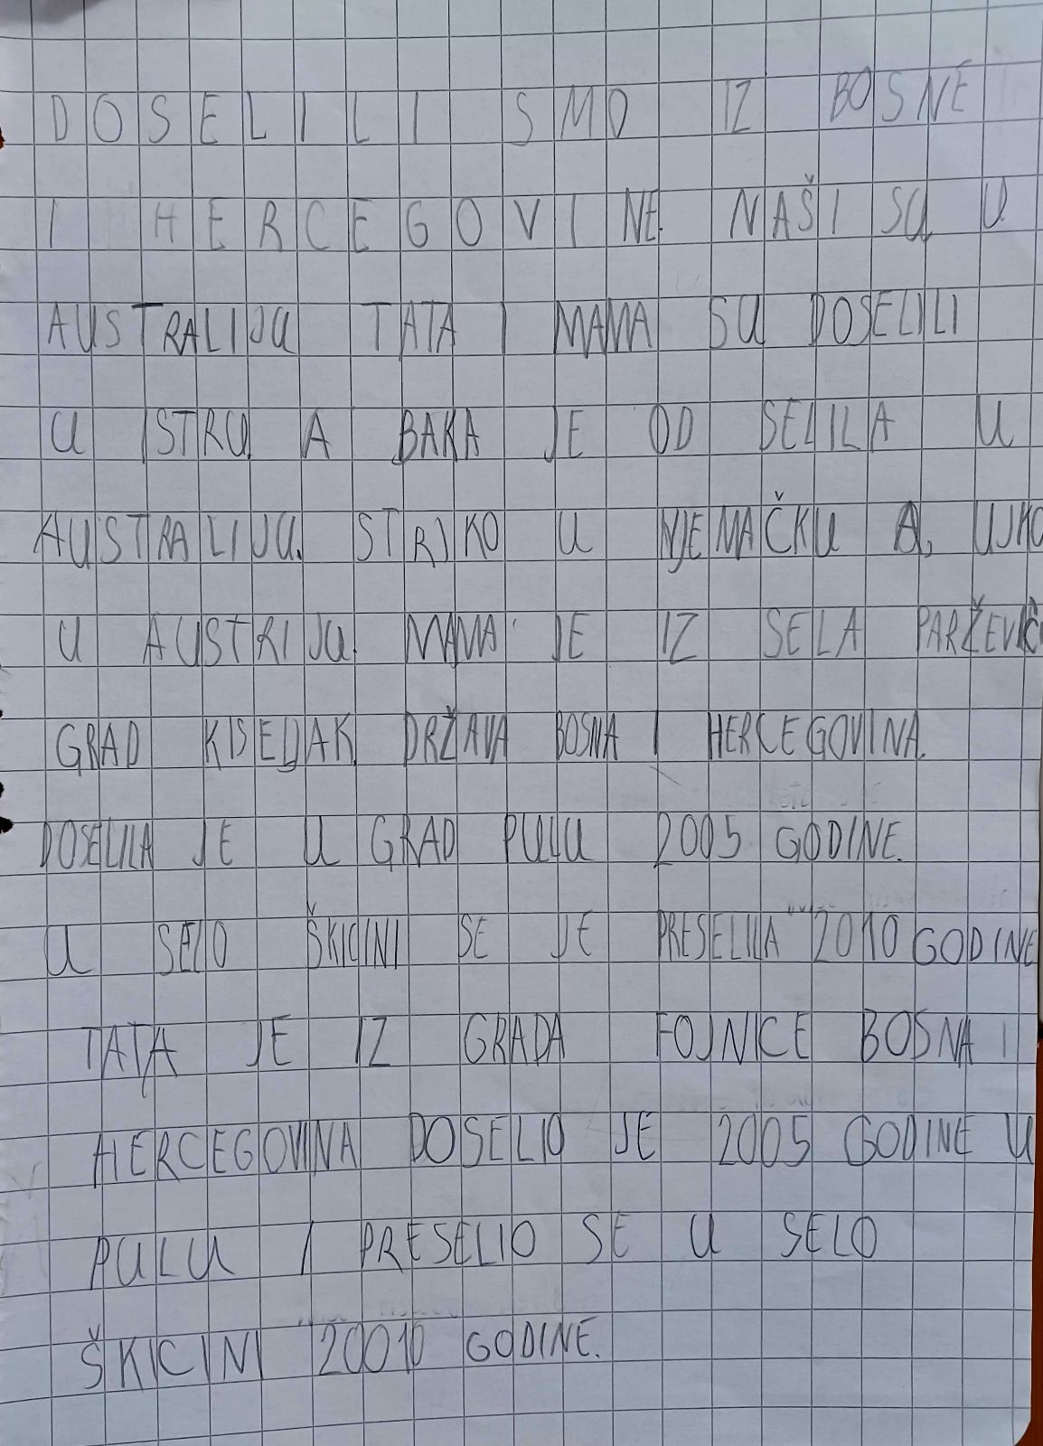
Odakle smo došli i gdje su naši odselili
Učenici su zapisivali odakle su njihovi bliži došli i gdje su se raselili

Slide 4

Povijest iseljeništva Istrana
Proučavanje novina „Hrvatski list“
Učenici 7. r. pretraživali su izvore o temi iseljeništva u vrijeme 1. svjetskog rata

Slide 5
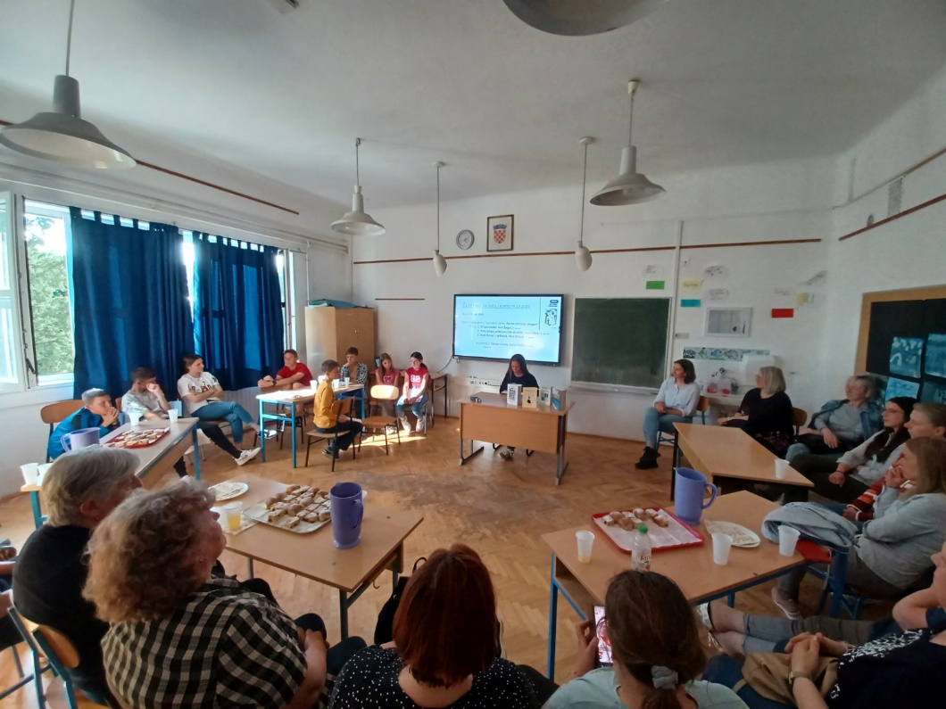
Ću ti čitati ku biš mi povida(la)...
U aktivnosti „Ću ti pročitati ku biš mi povida”, učenici su čitali o temama migracija, putovanja, preseljenja i kretanja uopće iz književnih djela Mate Balote, Drage Orlića i Vladimira Gagliardija, a babe i mame su nam ispričale svoja iskustva i iskustva starijih članova svojih domaćinstava o tim temama.

Slide 6
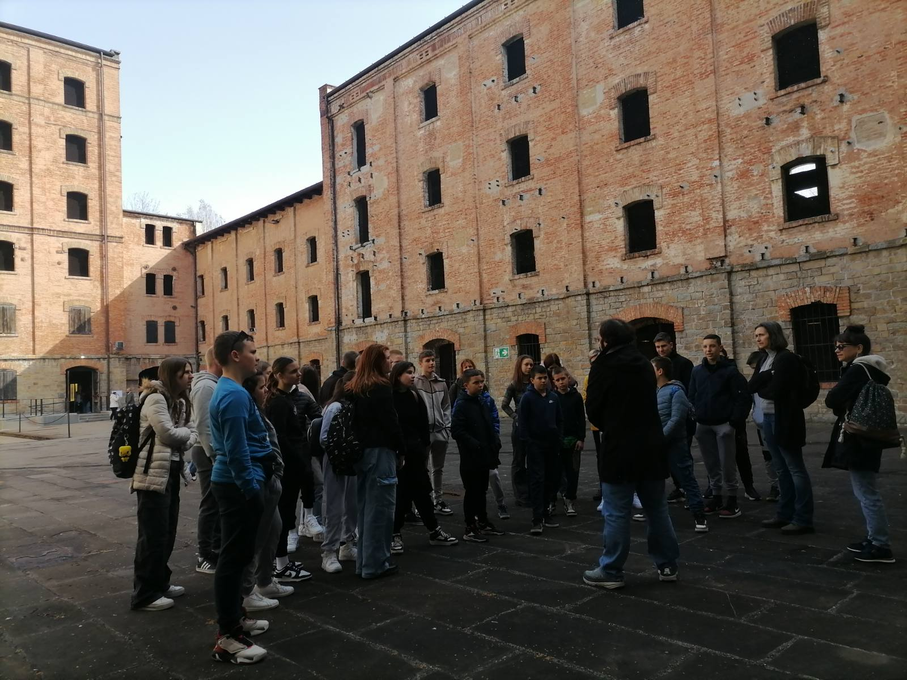
Posjet Rižani (Risiera di San Sabba) u Trstu
Posjetili smo Risieru di San Sabba koja je u Drugome svjetskome ratu, od 1943. do 1945., bila deportacijski i eliminacijski logor. Uz stručno vodstvo saznali smo kakav je bio život i, nažalost, smrt u prostorima nekadašnje rižane te kako su u njoj boravili i ljudi iz naših krajeva.
Potraga za svim oblicima ljudskih kretanja odvela nas je i do ovakvih saznanja od kojih se ledi krv u žilama i postavlja se pitanje: što nas ljude navodi na toliku okrutnost i spremnost da naudimo pripadnicima svoje vrste, onima koji s nama, s nešto drugačijim običajima, vjerskim ili političkim opredjeljenjima ili vanjskim izgledom čine veliku bratsku zajednicu – čovječanstvo?

Slide 7
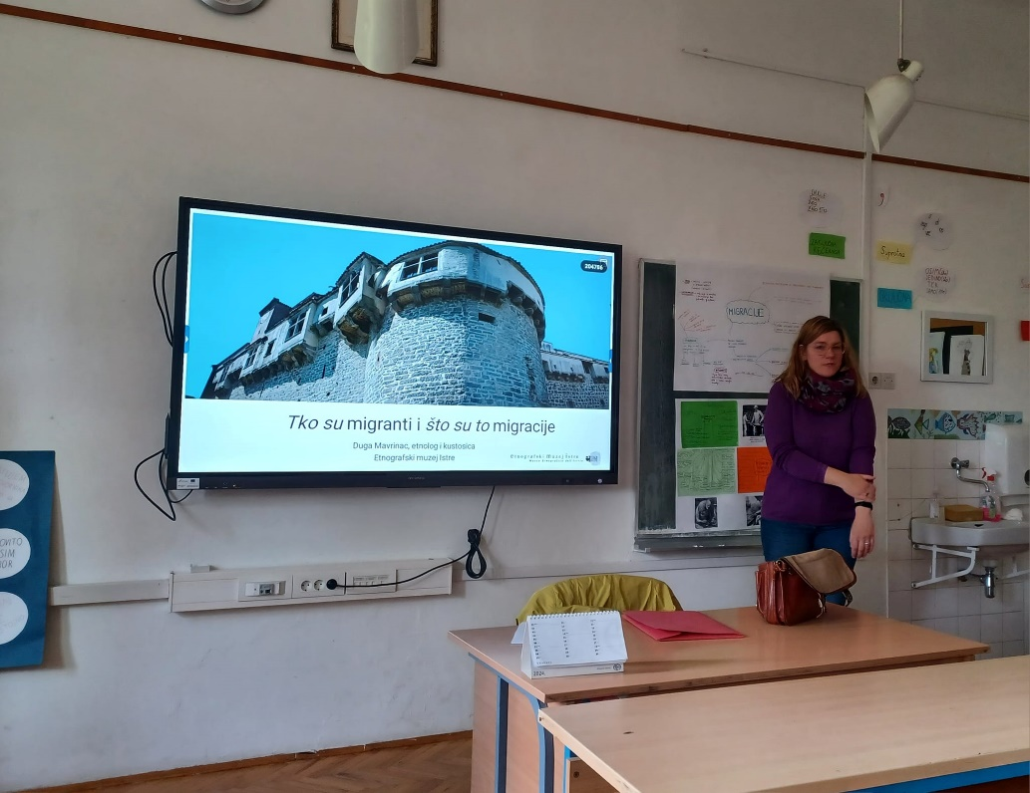
Tko su migranti i što su migracije?
Etnologinja i kustosica Etnografskog muzeja Istre Duga Mavrinac održala je za učenike predmetne nastave predavanje o migracijama. Učenici su tijekom edukativnog predavanja proširili svoja znanja o različitim oblicima migracijskih procesa.

Slide 8
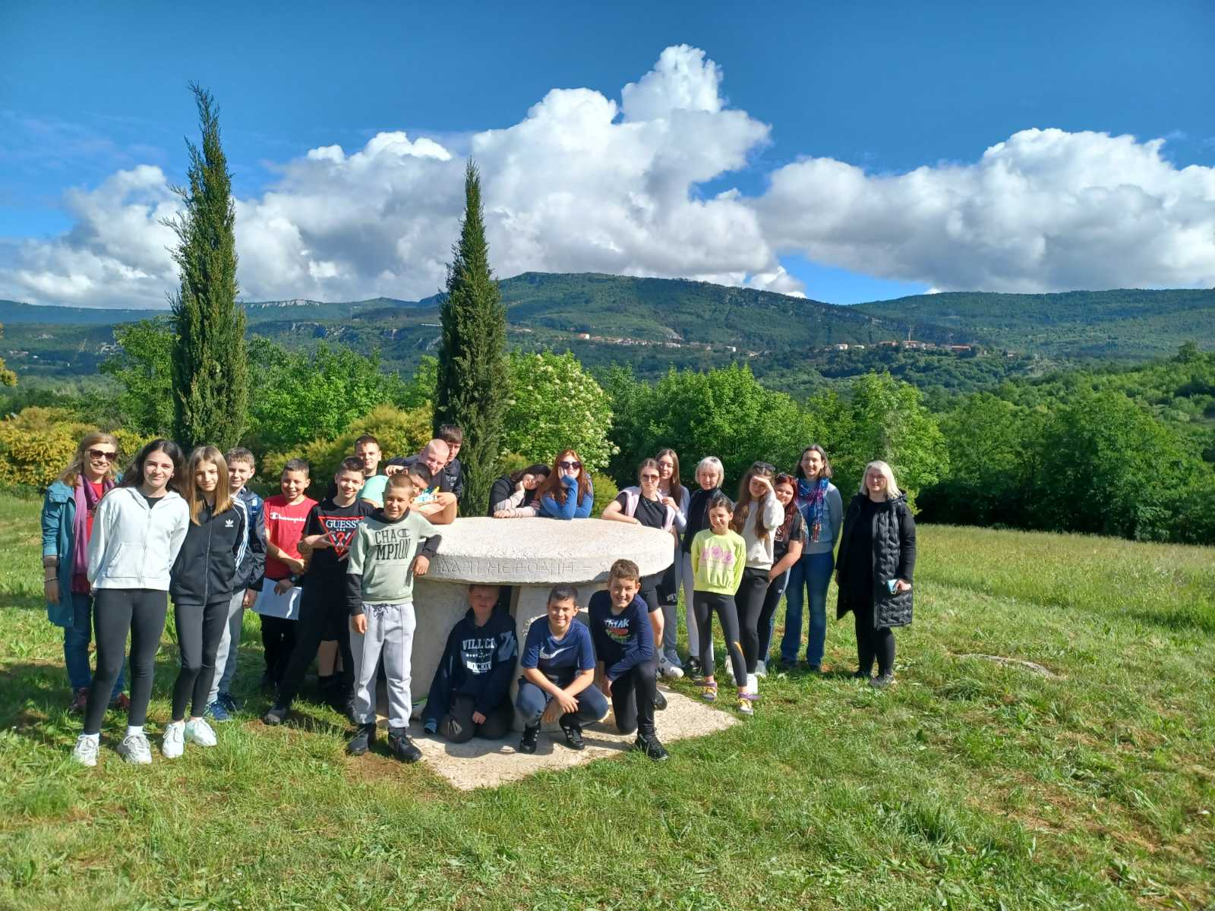
Glagoljica i Hrvati
Učenici 5., 6. i 7. razreda posjetili su Hum, Roč i Aleju glagoljaša gdje su naučili nešto o povijesti glagoljice, glagoljaštva i pismenosti na našem području. Obišli smo freskama oslikane crkve sv. Roka, sv. Antuna i sv. Jeronima i u njima potražili glagoljske grafite, razgledali smo Muzej Huma i prošetali humskom prošlošću te razgledali umjetnička djela nadahnuta glagoljaškom prošlošću. Naši su hrabri i vrijedni učenici postali nakratko predavači, a imali smo i odlično vodstvo lokalnog vodiča i interpretatora povijesti.

Slide 9
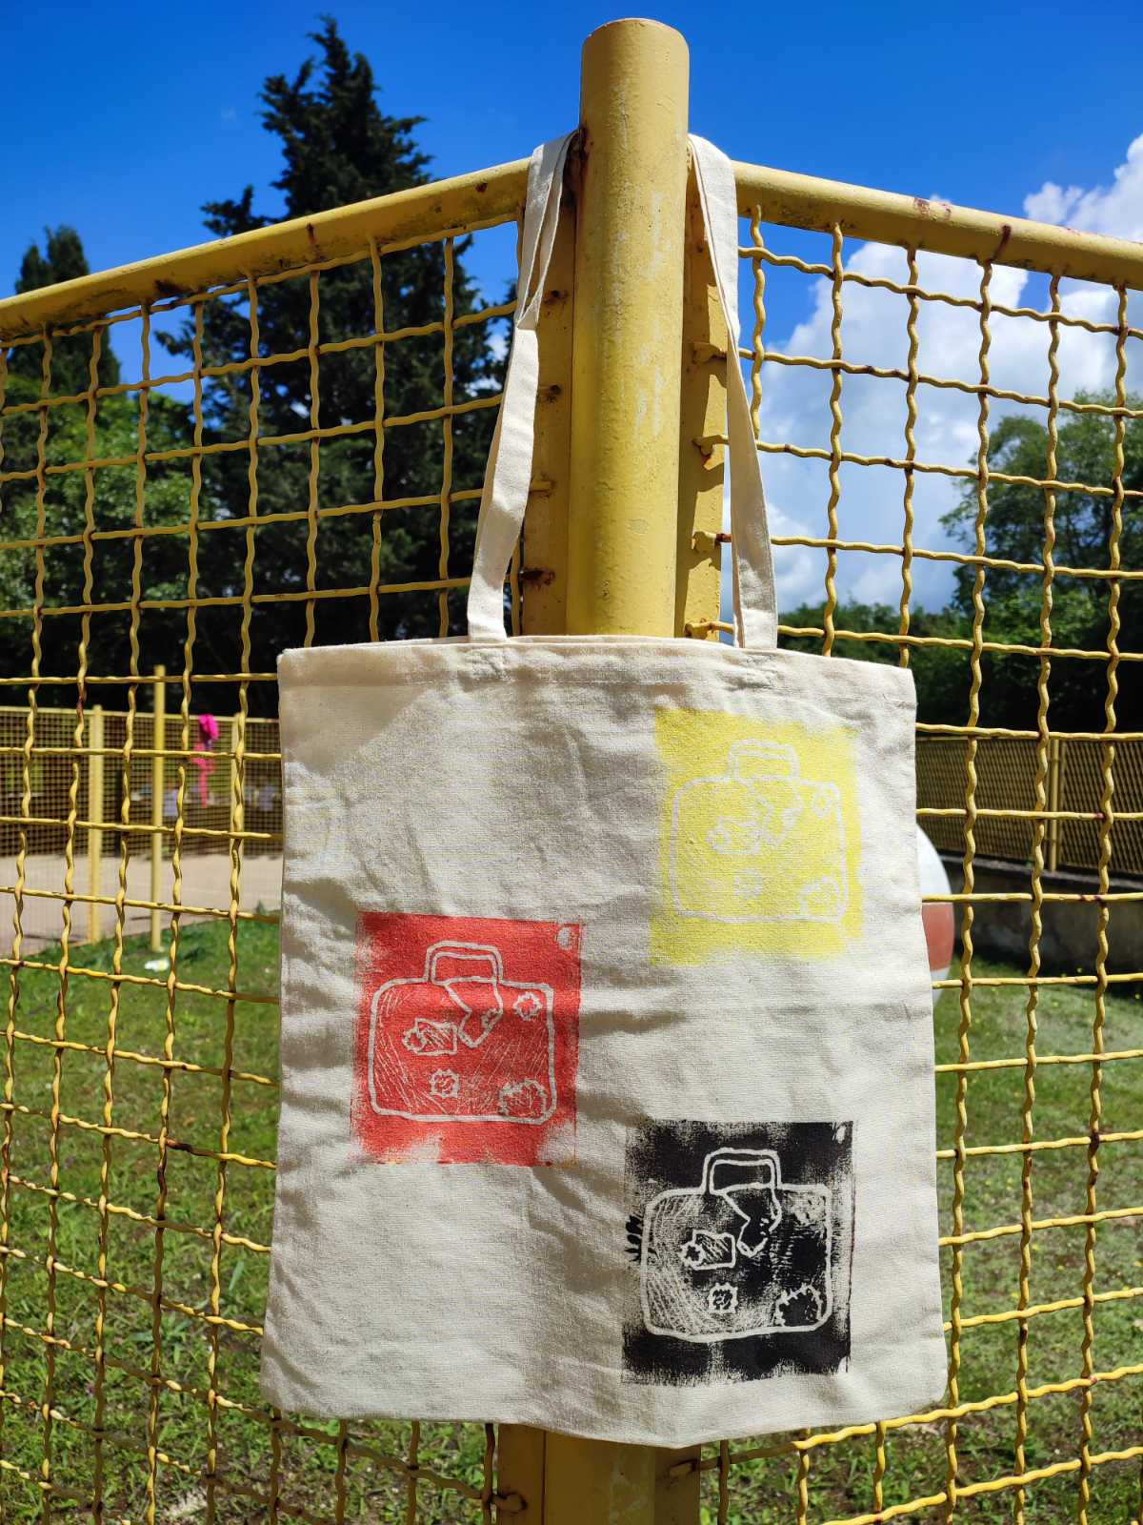
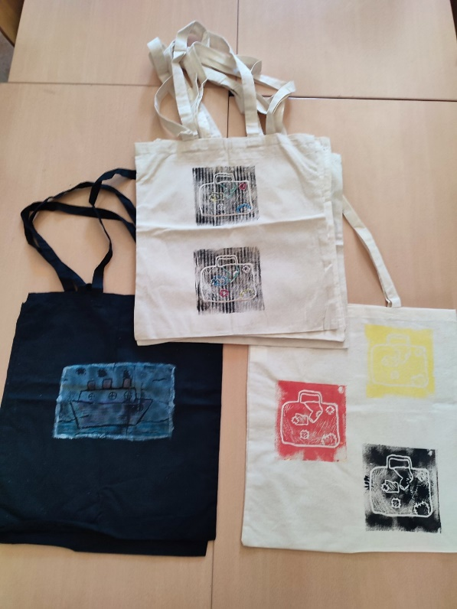
Izrada platnenih torbi

Slide 10
Gostovali smo u emisiji Mali svijet velikih misli na Radio Istri
Emisiju možete poslušati na poveznici:
https://soundcloud.com/radioistra/09052024-mali-svijet-velikih-misli?utm_source=clipboard&utm_medium=text&utm_campaign=social_sharing

Slide 11
Hvala na pozornosti
OŠ Juršići

